Slide 1
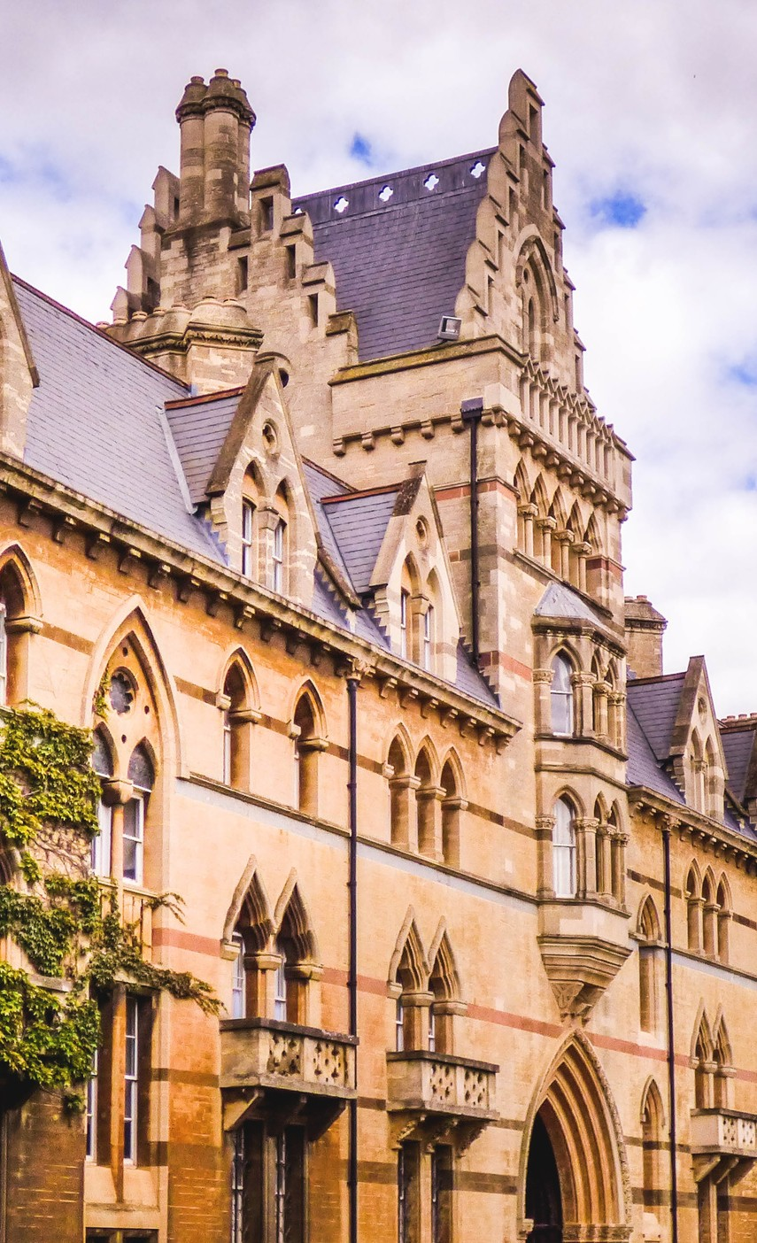
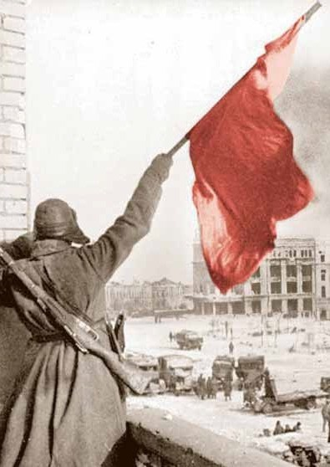

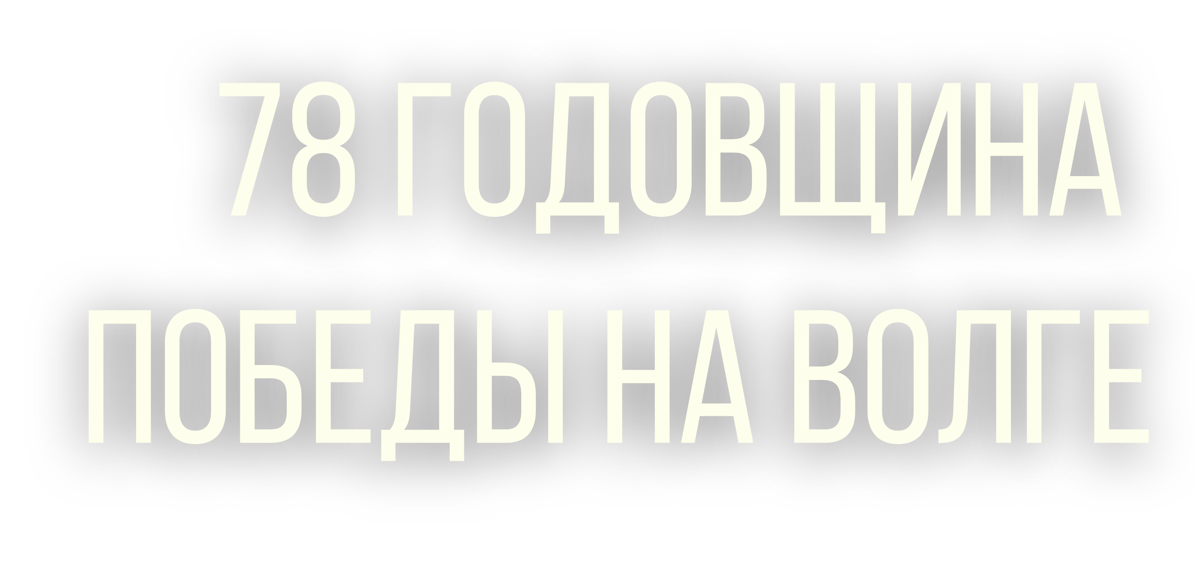

Slide 2
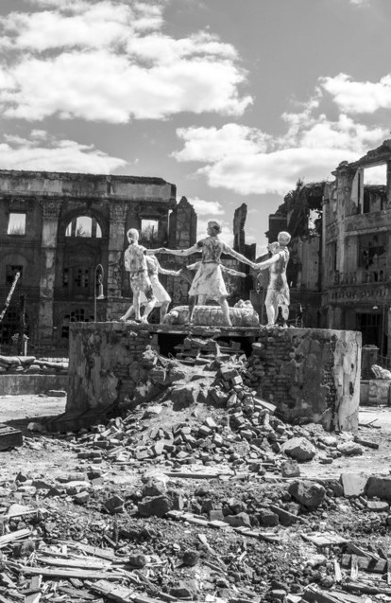

— одно из крупнейших стратегических сражений во время Великой
Отечественной войны , продолжавшееся с 17 июля 1942 г. по 2 февраля 1943 г.
на протяжении 200 дней и ночей.

Slide 3
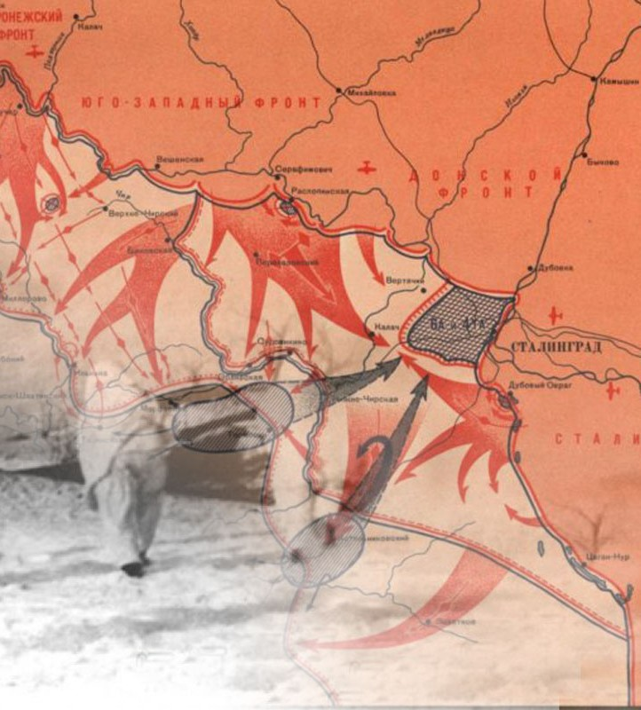
ПРЕДЫСТОРИЯ
После провала плана
«Барбаросса» и поражения под Москвой немцы вели подготовку к новому наступлению
на Восточном фронте.
Сталинград – это был крупный
узел коммуникаций, связывающий центральные районы страны с Кавказом и Средней Азией.
А Волга – важная транспортная артерия по
доставке кавказской нефти..

Slide 4
Этапы Сталинградской битвы
Оборонительный
17 июля – 18 ноября 1942 бои на подступах к городу и в самом городе
Контрнаступление
19 ноября 1942 –
2 февраля 1943 Соединение сил 3 фронтов - Юго-Западного, Донского и
Сталинградского

Slide 5

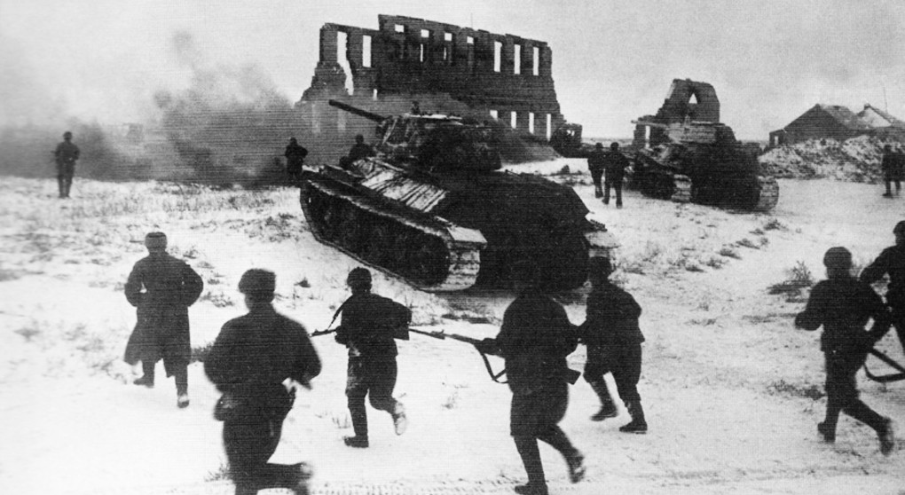

Slide 6

12 сентября
Генеральный штаб Вооружённых сил СССР начал разработку наступательной операции под Сталинградом. Предполагалось нанесение такого удара по гитлеровцам, который смог бы резко изменить стратегическую обстановку.
19 ноября
контрнаступление началось мощной артиллерийской подготовкой, потом пошли
таковые и механизированные корпуса. На 5-й день наступательных операций передовые части Юго-Западного и Сталинградского фронтов соединились.

Slide 7
10 января
советские войска начали осуществлять операцию
«Кольцо», то есть приступили к плану ликвидации окруженной группировки
25 января
немецкая группировка была зажата на небольшом участке территории в сталинградских развалинах. За две недели окруженный враг потерял более 100 тыс. человек, лишился
последних аэродромов, но по требованию из Берлина продолжал упорно сопротивляться
2 февраля
сложила оружия последняя группировка гитлеровцев, которая сражалась на севере Сталинграда

Slide 8
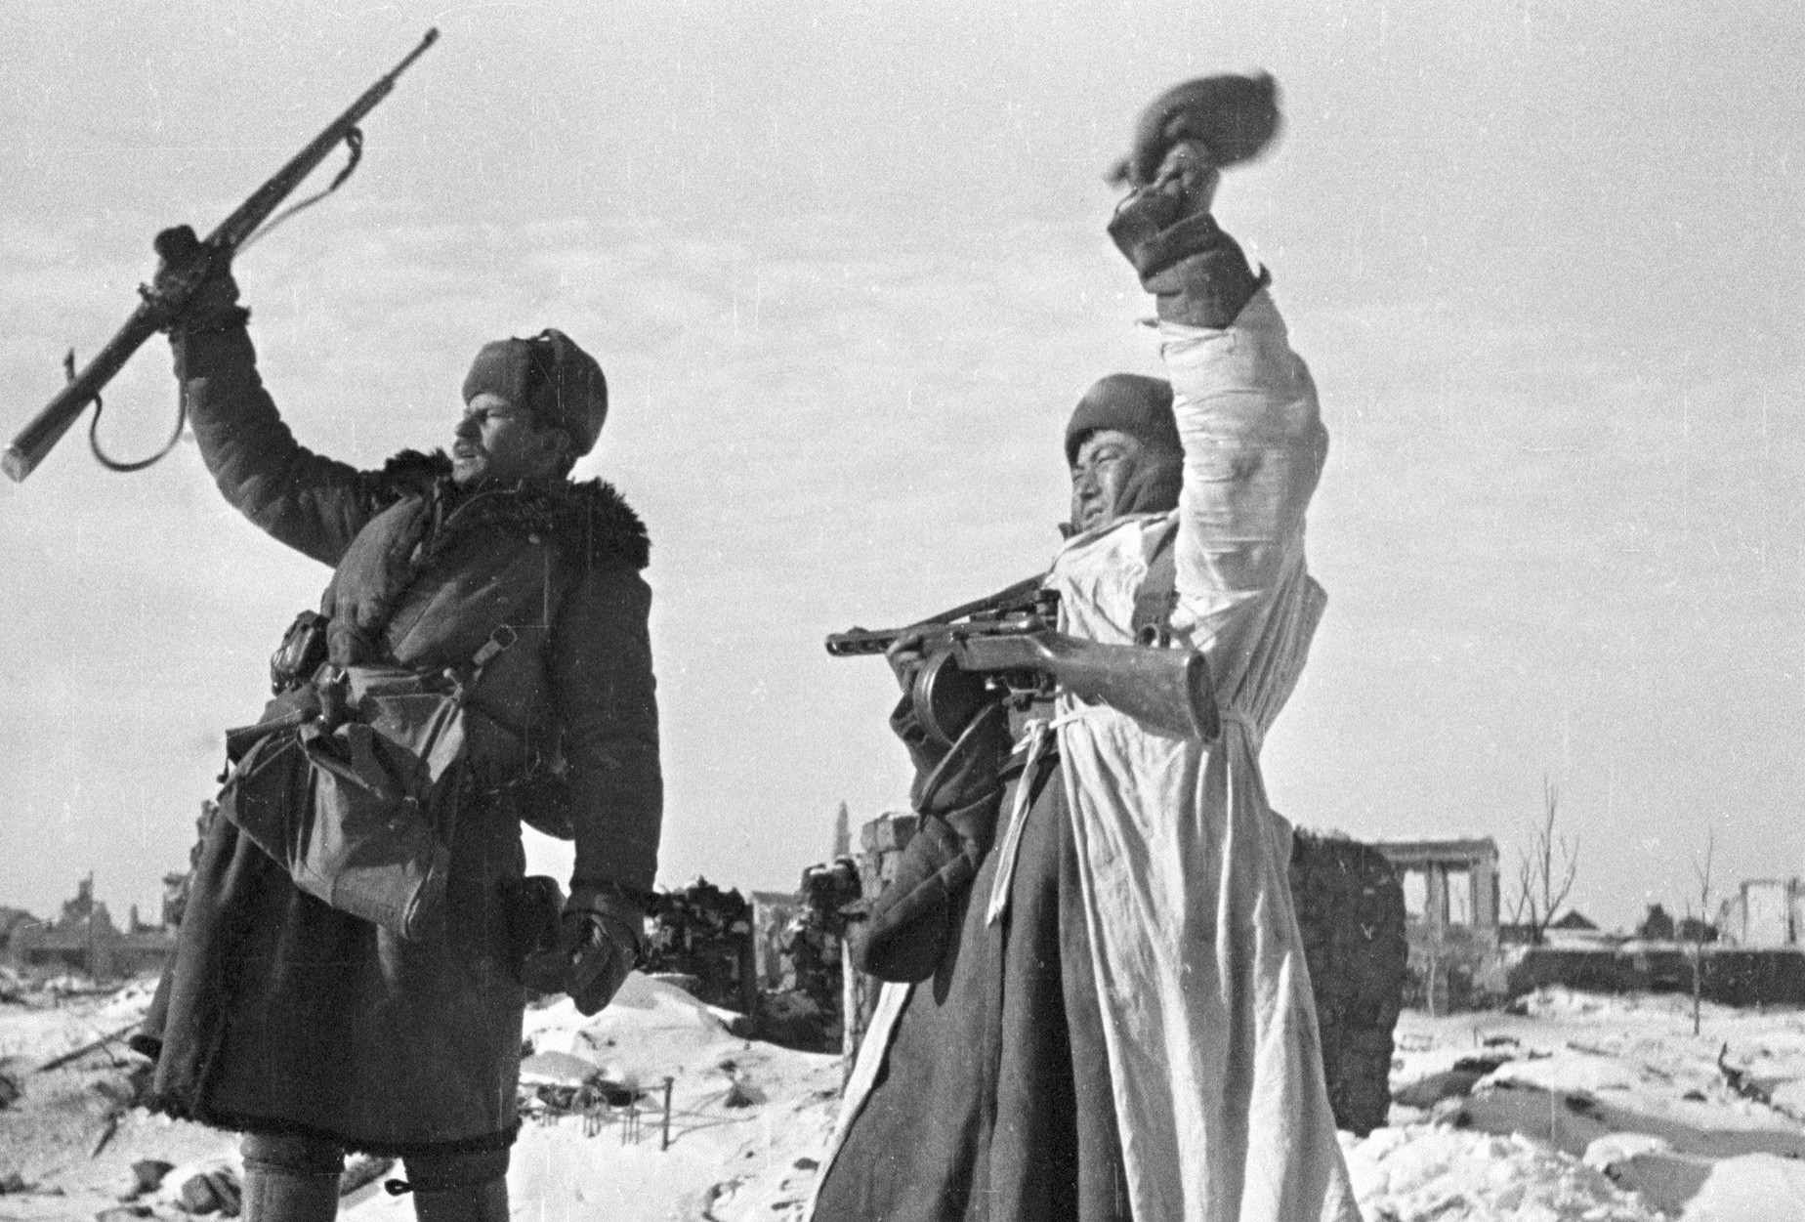

СССР
победу
одержал
над
полную силами
нацистской Германии, тем самым полностью перехватив инициативу в ходе войны. Если до этого немецкая армия была непобедимой, то теперь она была вынуждена отступать при огромных потерях как живой силы, так и техники

Slide 9
ИНТЕРЕСНЫЕ ФАКТЫ
О СТАЛИНГРАДСКОЙ БИТВЕ
22 декабря 1942 года в Советском Союзе учреждена медаль «За оборону
01
Сталинграда», которой, по состоянию на января года, было награждено 759 561 человек.
1 1995
Сталинград и Ковентри в 1943 году стали первыми городами-побратимами, зародив это международное движение.
02
19 ноября 1942 перед началом контрнаступления советских войск была проведена мощнейшая артподготовка. Сегодня, 19 ноября, в честь этого события празднуется как день ракетных войск и артиллерии.
03

Slide 10
В сражениях на улицах Сталинграда были заложены основы тактики уличных боев, базирующихся на применении штурмовых групп. Эта тактика используется до сих пор.
04
Высота Это обозначение Мамаева кургана, наивысшей точки
102.
05
центральной части города. Более 10 раз за день переходила из рук в руки высота Мамаева Кургана
96,5% - на столько был разрушен город за время битвы. При этом более
70% зданий были уничтожены за один день - 23 августа 1942
06
15 минут. Такова была средняя
продолжительность жизни солдата в бою в Сталинградской битве
07

Slide 11
Приказ № 227
«Ни шагу назад» - так назывался приказ, запрещавший
08
Красной армии отступать. Он стал символом ожесточённости боев Сталинградской битвы.
Высота Лысая
гора. Высочайшая точка Сталинграда. Здесь
144,7
09
разворачивались не менее ожесточенные бои чем на Мамаеве кургане.
Именно на этом наступление немцев.
рубеже защитникам города удалось задержать
10
1 день пробыл фельдмаршалом командующий 6-й полевой армии
Вермахта Фридрих Паулюс. 30-го января Гитлер присвоил это звание Паулюсу. На следующий день немецкий командующий сдался вместе со штабом.
5 армий, 12 корпусов и 53 Дивизии были преобразованы в гвардейские за мужество и боевые заслуги, проявленные в Сталинградской битве
11

